Slide 1

Curso de MongoDB
Sesión 6: Agregaciones y procesamiento de datos 2

Slide 2
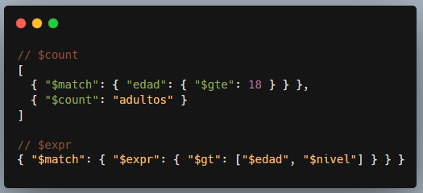
Operadores en agregaciones
$count
$expr (operaciones dentro de documentos)

Slide 3
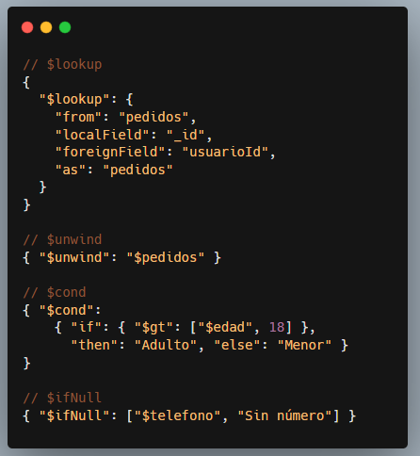
Procesamiento de datos complejo
Uso de varias etapas combinadas.
Transformaciones avanzadas:
$lookup (unir colecciones),
$unwind (desenrollar arreglos).
Condiciones con $cond, $ifNull, etc.

Slide 4
¿Por qué aprender agregaciones?
Mayor control sobre los datos: Las agregaciones te permiten manipular y transformar los datos de forma granular, creando flujos de operaciones personalizados para análisis específicos.
Cálculos complejos: Realiza operaciones como agrupaciones, sumas, promedios y otras operaciones matemáticas en tus datos, lo que te permite obtener insights más detallados.
Mejor rendimiento: Las canalizaciones de agregación suelen ser más eficientes, especialmente para grandes conjuntos de datos, ya que se ejecutan completamente dentro de la base de datos, evitando la transferencia de grandes cantidades de datos a la red, dice una publicación en Medium.
Análisis avanzado: Las agregaciones facilitan la creación de informes personalizados, la detección de patrones y tendencias en tus datos, y la generación de datos de resumen para tomar decisiones informadas.
Ahorro de recursos: Al procesar datos dentro de la base de datos, las agregaciones pueden reducir la necesidad de mover grandes cantidades de datos a aplicaciones externas, lo que puede ahorrar tiempo y recursos.
Herramienta versátil: Las agregaciones son una herramienta esencial para cualquier persona que trabaje con datos en MongoDB, ya que te permiten obtener resultados de forma más eficiente y personalizada que con las consultas estándar.

Slide 5
Ejercicios de Clase
En una colección productos, agrupar los productos por categoria y calcula el total de precios sumados en cada categoría.
En la colección ventas, agrupar las ventas por cliente_id, sumar el monto total de cada cliente y filtrar solo los que tienen un monto mayor a 5000.
En la colección ordenes, descomponer el arreglo items, contar cuántas veces aparece cada producto_id, ordenarlos de mayor a menor y mostrar los 5 más vendidos.
En reseñas, calcular el promedio de calificacion agrupado por producto_id.
En ventas, extraer el año y mes de fecha, agrupar por año y mes, y contar el número de ventas en cada grupo.
En ordenes, descomponer el arreglo de productos, agrupar por cliente.pais y contar el número total de productos vendidos por país.
En asistencias, ordenar por fecha, agrupar por empleado_id y obtener la primera y última fecha de asistencia de cada empleado.
En productos, filtrar los documentos con stock = 0 y proyectar solo nombre y categoria.
En productos, agrupar por categoria, contar cuántos productos hay en cada una y mostrar solo las categorías con más de 10 productos.
En ventas, agrupar por sucursal_id y calcular el promedio del monto vendido en cada sucursal.

Slide 6
Thank you

